Slide 1
Lavoisier
Fait par Élika Nadeau

Slide 2
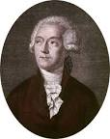
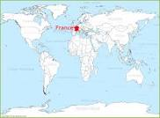
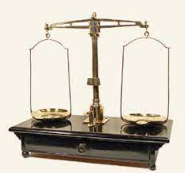
Nom: Antoine Lavoisier
Nationalité: France
Période de temps: 1743-1794
Découverte œuvre: Balance

